Slide 1

МДОУ ИРМО
«Карлукский детский сад общеразвивающего вида»
Воспитатель : Ширяева
Людмила Устиновна

Slide 2
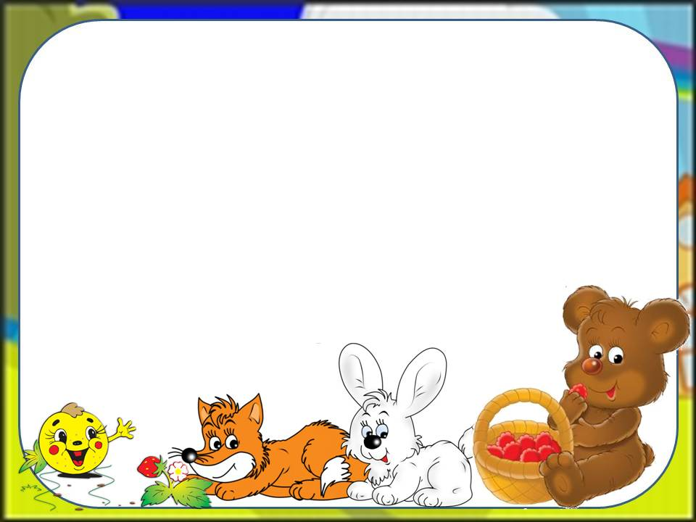
Адаптация - это сложный процесс приспособления организма, который происходит на разных уровнях физиологическом, социальном, психологическом состоянии ребёнка.
Сказкотерапия - это процесс переноса сказочных смыслов в реальность, процесс активизации ресурсов, потенциала личности детей.

Slide 3
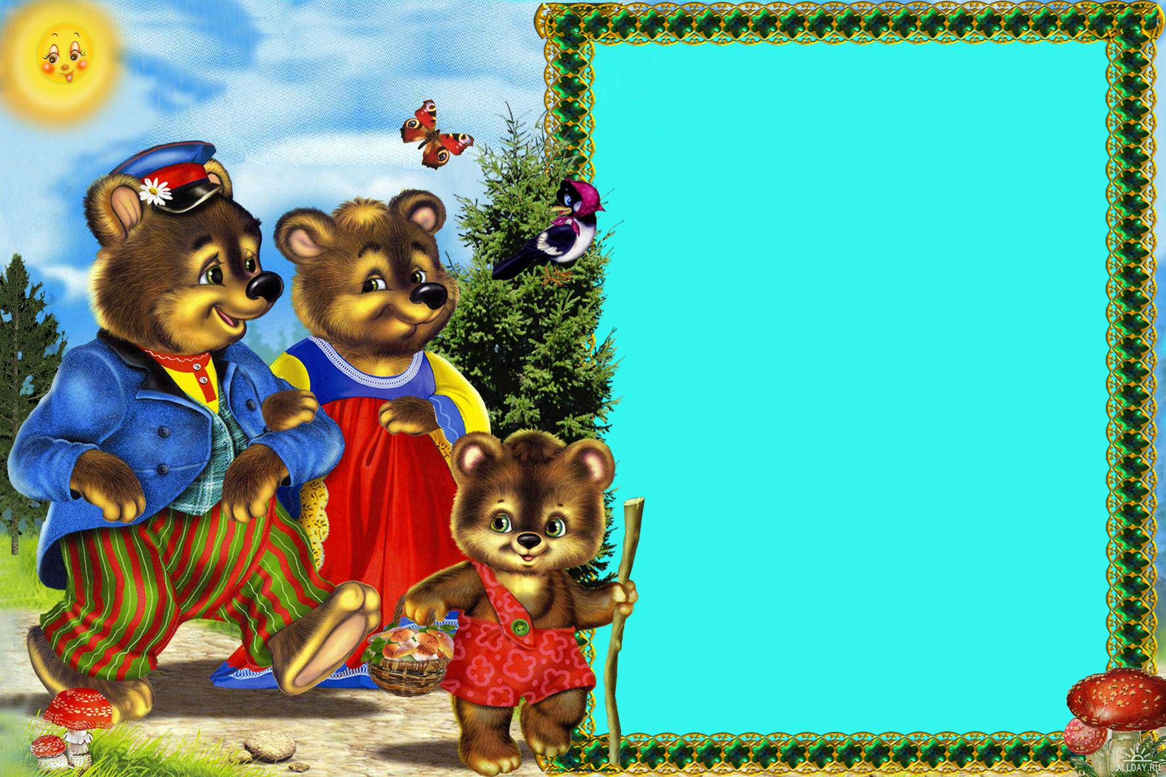
Актуальность технологии Является обеспечение благоприятной адаптации ребенка к детскому саду Цель: Помочь ребенку раннего возраста адаптироваться к условиям дошкольного образовательного учреждения

Slide 4
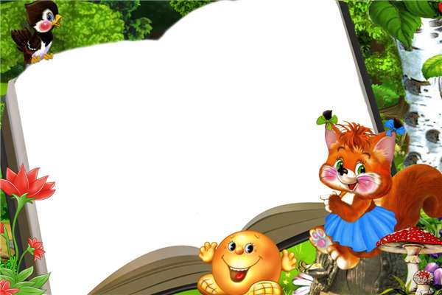

Задачи в адаптационный период
Снятие эмоционального напряжения
Снижение тревоги
Развитие навыков взаимодействия детей друг с другом
Развитие внимания, восприятия, речь, воображение
Развитие общей и мелкой моторики, координации движений.

Slide 5

Прогнозируемые результаты
1.Охрана и укрепление физического и психического здоровья детей, в том числе их эмоционального благополучия.
2.Объединение обучения и воспитания в целостный образовательный процесс на основе духовно-нравственных и социокультурных ценностей.
3. Формирование общей культуры личности детей, в том числе ценностей здорового образа жизни, развитие их социальных, нравственных, эстетических, интеллектуальных физических качеств личности, самостоятельности и ответственности ребёнка, формирование предпосылок учебной деятельности.

Slide 6
Структура
1 Ритуал входа в сказку. (сюрпризный момент).
2.Решение проблемной ситуации
3.Сказочная задача. (драматизация)
4.Ритуал выхода из сказки
5.Рефлексия.

Slide 7
Сказкотерапия
Познавательное развитие
Физическое развитие
Музыка
Коммуникация
Чтение художественной литературы
Художественно эстетическое развитие. Рисование.

Slide 8
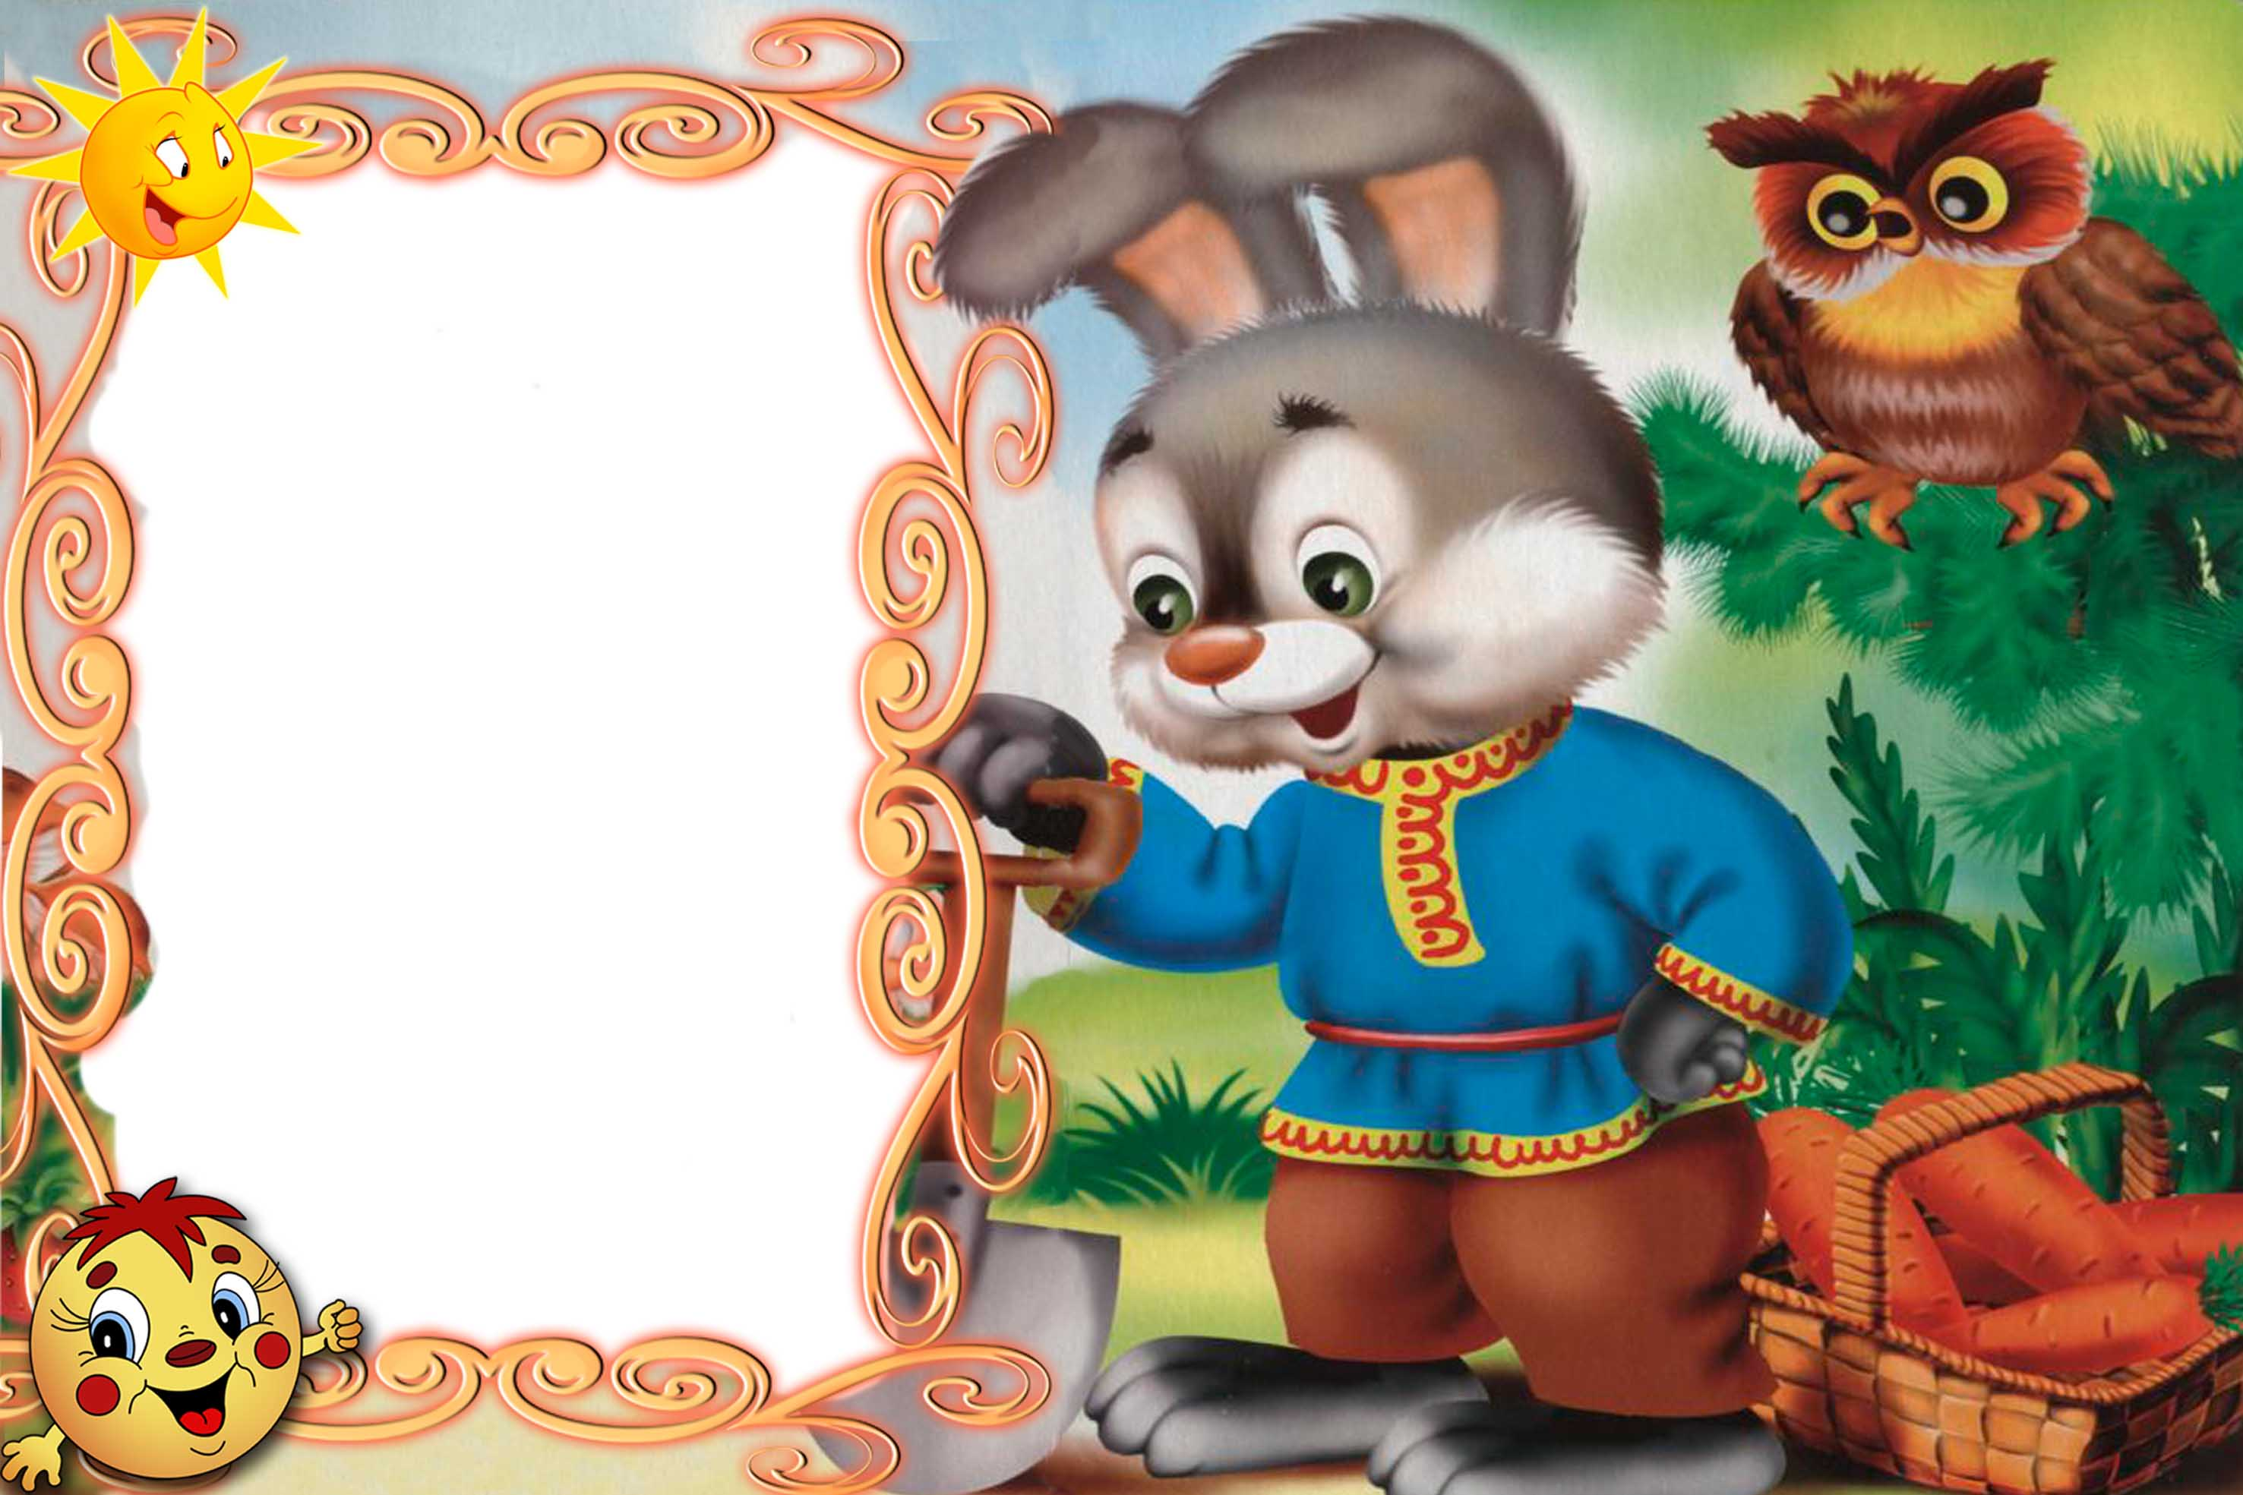
Методы работы
Чтение сказок
Инсценировка сказки (кукольный театр)
Драматизация сказок с участием детей.

Slide 9

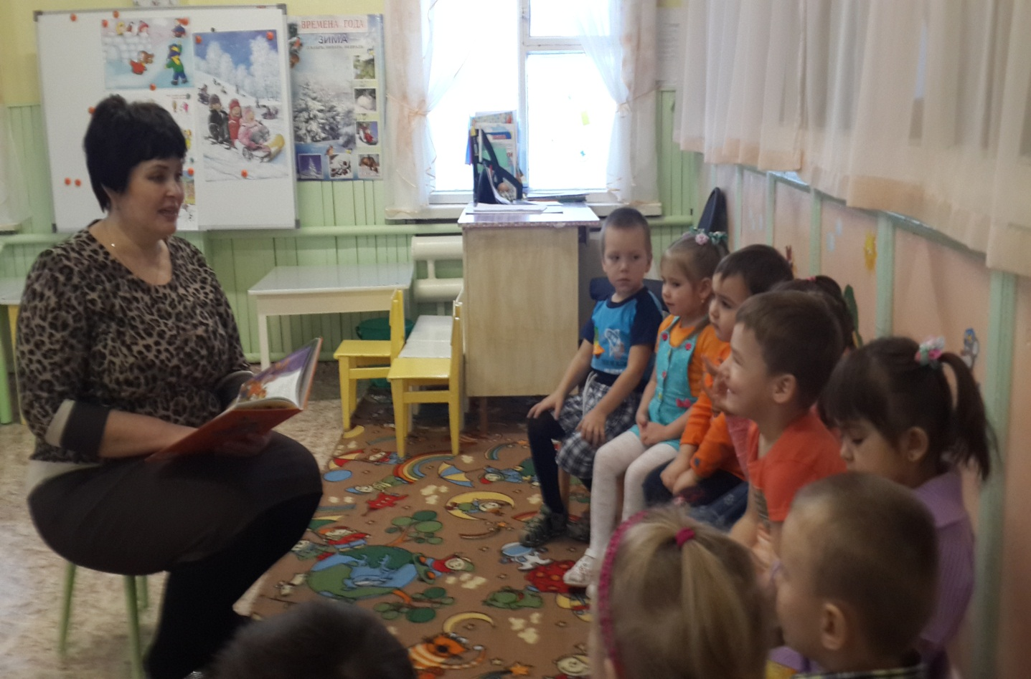
Чтение сказок

Slide 10
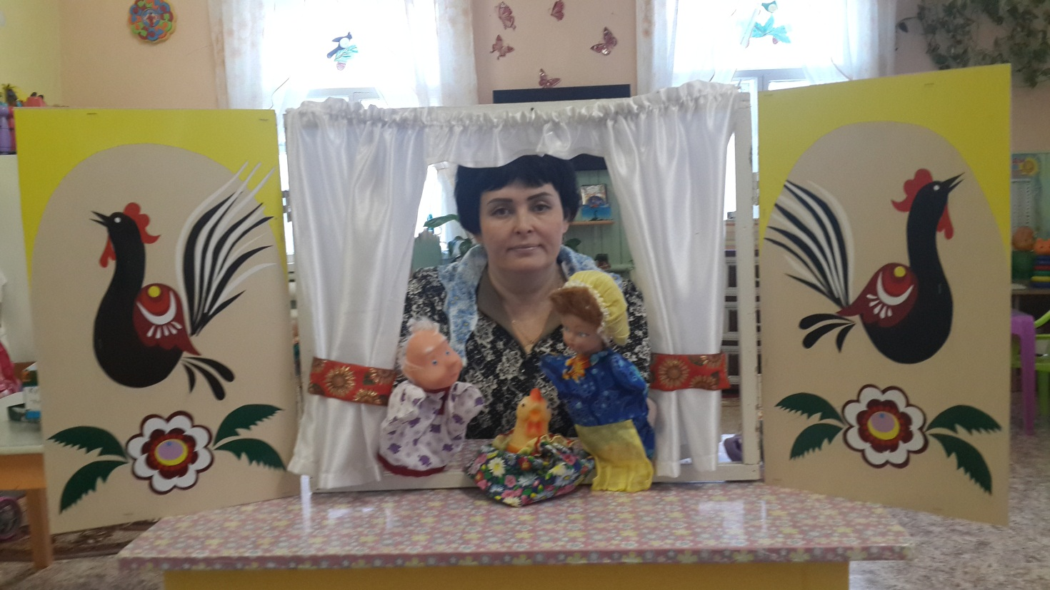
Инсценировка сказки (кукольный театр)

Slide 11
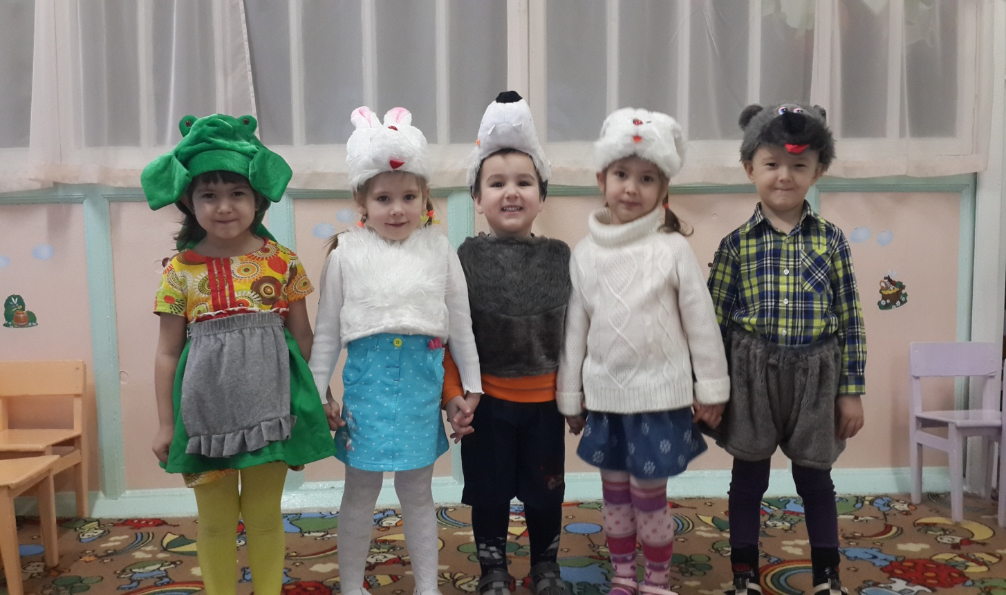
Драматизация сказок с участием детей.
Вот такие мы артисты!

Slide 12
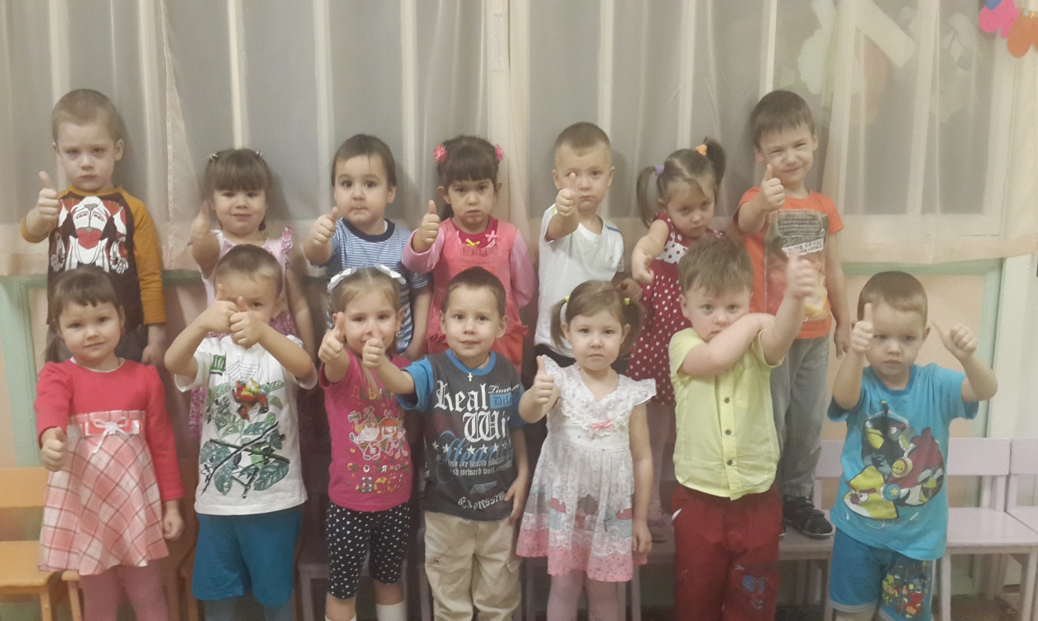
У НАС ВСЁ ПОЛУЧИЛОСЬ

Slide 13
Используемая литература
1. Сакович Н.А. «Практика сказкатерапии»
2. Интернет ресурс.
3. Золотая коллекция сказок.
4. Зинкевич – Евстигнеева Т.Д. «Практикум по сказкотерапии»
5. КрюковаС.В., Слободянник Н.П. «Удевляюсь, злюсь, боюсь, хвалюсь и радуюсь».
6. Грабенко Т.М. «Зачем читать детям сказки».
7.Калинина Р. Адаптация дошкольников к условиям детского сада».

Slide 14

Благодарю за внимание.

